Slide 1


Slide 2
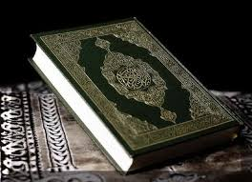
AL QUR’AN SOLUSI SEMUA PROBLEMA
SAUNG ISTIQOMAH KBRI SINGAPORE

Slide 3
Al Qur’an Solusi Segala Sesuatu
وَنَزَّلْنَا عَلَيْكَ الْكِتَابَ تِبْيَانًا لِكُلِّ شَيْءٍ وَهُدًى وَرَحْمَةً وَبُشْرَى لِلْمُسْلِمِينَ
Artinya: “Dan Kami turunkan kepadamu Al-Kitab (Al-Qur'an) untuk MENJELASKAN SEGALA SESUATU dan PETUNJUK serta RAHMAT bagi orang-orang yang berserah diri”.
(QS. An Nahl ayat 89)

Slide 4
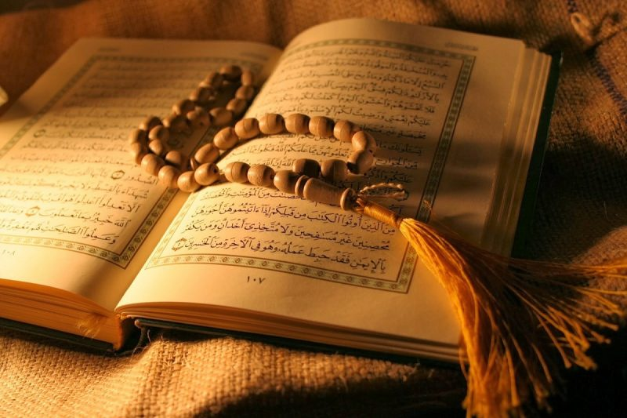
MU’JIZAT AL QUR’AN
Salah satu MU’JIZAT Al-Qur'an adalah sebagai SOLUSI ABADI setiap persoalan.
Masalah apapun, berapapun dan dimanapun Allah SWT. menjadikan Al-Qur'an menjadi SOLUSI dari setiap masalah.

Slide 5
Al Qur’an Bukan Untuk Menyusahkan
طه(1) مَا أَنْزَلْنَا عَلَيْكَ الْقُرْءَانَ لِتَشْقَى (2) إِلاَّ تَذْكِرَةً لِمَنْ يَخْشَى (3) تَنْزِيلاً مِمَّنْ خَلَقَ اْلأَرْضَ وَالسَّمَوَاتِ الْعُلاَ (4)
Artinya: “Thaahaa. Kami tidak menurunkan Al-Qur'an ini kepadamu agar kamu menjadi SUSAH. tetapi sebagai peringatan bagi orang yang takut (kepada Allah), yaitu diturunkan dari Allah yang menciptakan bumi dan langit yang tinggi”.
(QS. Thahaa ayat 1 – 4)

Slide 6
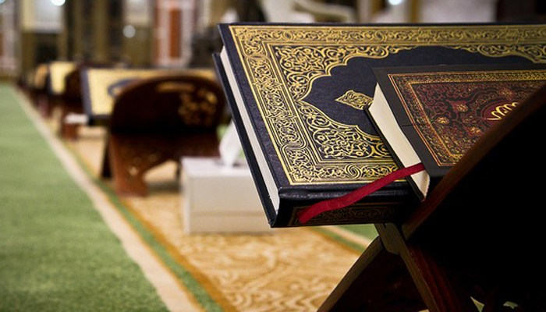
A. Al Qur’an sebagai Solusi Abadi
[1] Al-Qur'an sebagai pedoman hidup, yakni pada surat Al-Baqarah ayat 2, 38, 185
[2] Al-Qur'an lengkap dan sempurna, yakni pada surat Al-Ma'idah ayat 3
[3] Al-Qur'an solusi universal sepanjang zaman
[4] Al-Qur'an telah terbukti sebagai penyelamat

Slide 7
KEMULIAAN AL QUR’AN
Rasulullah Shallallahu ‘Alaihi Wasallam bersabda:
عَنْ عُمَرُ قَالَ، قَالَ رَسُولُ اللَّهِ صلى الله عليه وسلم:إِنَّ اللَّهَ يَرْفَعُ بِهَذَا الْكِتَابِ أَقْوَامًا وَيَضَعُ بِهِ آخَرِينَ
Dari `Umar RA. berkata, Rasulullah Shallallahu ‘Alaihi Wasallam bersabda: “Sesungguhnya Allah MENGANGKAT DERAJAT suatu kaum dengan Kitab ini (Al-Qur`an) dan Allah MERENDAHKAN kaum yang lainnya (yang tidak mau membaca, mempelajari dan mengamalkan Al Qur’an).” (HR Muslim).

Slide 8
WARISAN AL QUR’AN
Nabi Muhammad shallallahu ‘alaihi wa sallam bersabda,
اَنَّ رَسُوْلَ اللهِ ص قَالَ: تَـرَكْتُ فِـيْكُمْ اَمـْرَيـْنِ لَنْ تَضِلُّـوْا مَا تَـمَسَّكْـتُمْ بِـهِمَا: كِـتَابَ اللهِ وَ سُنَّـةَ رَسُوْلـــِهِ. مالك
"Aku telah tinggalkan pada kamu dua perkara. Kamu tidak akan sesat selama berpegang kepada keduanya, (yaitu) Kitab Allah dan Sunnah Rasul-Nya.“
(Hadits Shahih Lighairihi, H.R. Malik; al-Hakim, al-Baihaqi, Ibnu Nashr, Ibnu Hazm. Dishahihkan oleh Syaikh Salim al-Hilali di dalam At Ta’zhim wal Minnah fil Intisharis Sunnah, hlm. 12-13).

Slide 9
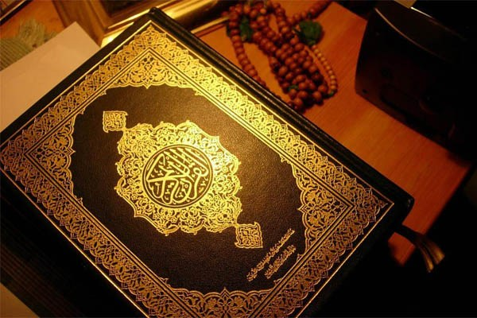
AL QUR’AN POWER PERUBAHAN
Al Qur’an merubah masyarakat yang jelek menjadi masyarakat terbaik.
Adapun yang diubah antara lain aspek:
[1] Kesyirikan
[2] Kebodohan
[3] Kezhaliman
[4] Perbudakan
[5] Menghinakan wanita

Slide 10
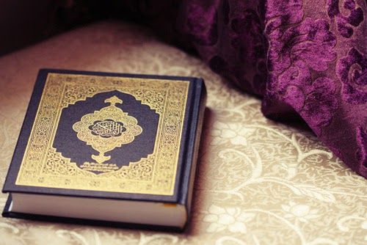
AL QUR’AN POWER PERUBAHAN
Merubahnya menjadi masyarakat yang :
[1] Beriman
[2] Berilmu
[3] Berkeadilan
[4] Menghilangkan perbudakan
[5] Persamaan dan Pemuliaan kepada wanita

Slide 11
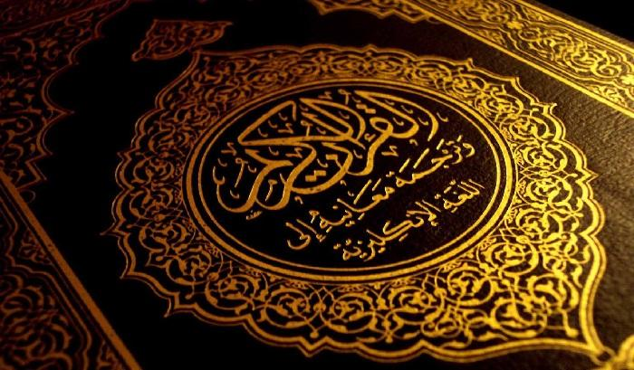
B. Karakteristik Solusi Al-Qur'an
[1] Menyelesaikan masalah secara SISTEMATIS, yakni dari akarnya, menyeluruh, dan saling berkaitan (tidak tambal sulam).
[2] Menyelesaikan masalah dengan sangat MANUSIAWI dengan cara sebagai berikut :
a. BERTAHAP, yakni dimulai dari pemahaman, kesadaran hati kemudian barulah komitmen.
b. PERSUASIF, yakni dimulai dengan kelembutan kecuali terpaksa
c. REALISTIS, yakni sesuai kemampuan manusia.
[3] Menyelesaikan masalah BERSAMAAN dengan memberikan JALAN kebangkitan dan kemuliaan serta kejayaan.

Slide 12
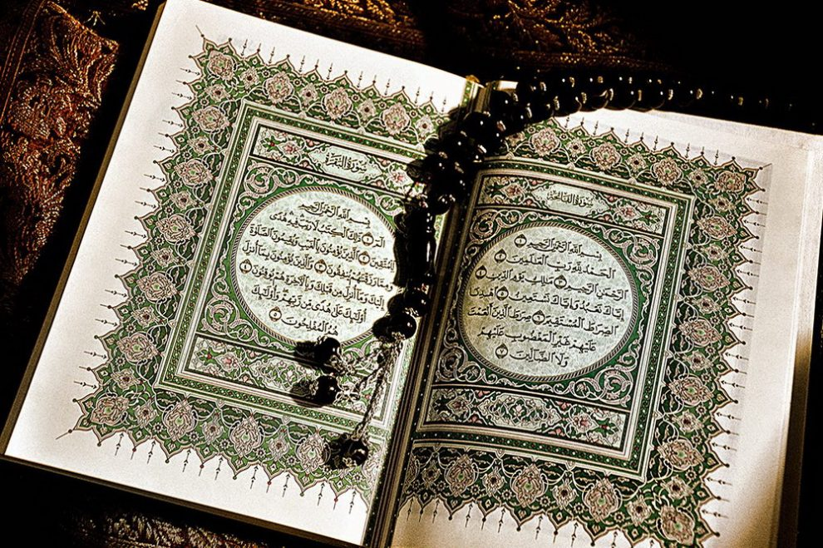
C. Tiga langkah SOLUSI Al Qur’an sebagai berikut
[1] Dengan Tilawah
[2] Dengan Tazkiyah (Mensucikan hati)
[3] Dengan Ta'lim (Membina dengan tarbiyah)

Slide 13
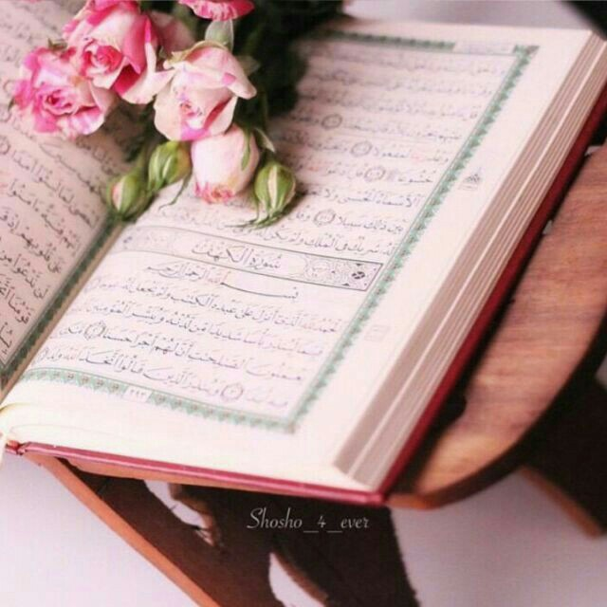
Tiga langkah SOLUSI Al Qur’an
هُوَ الَّذِي بَعَثَ فِي الْأُمِّيِّينَ رَسُولاً مِنْهُمْ يَتْلُو عَلَيْهِمْ ءَايَاتِهِ وَيُزَكِّيهِمْ وَيُعَلِّمُهُمُ الْكِتَابَ وَالْحِكْمَةَ وَإِنْ كَانُوا مِنْ قَبْلُ لَفِي ضَلاَلٍ مُبِينٍ
“Dialah yang mengutus kepada kaum yang buta huruf seorang Rasul di antara mereka, yang membacakan aya-ayat-Nya kepada mereka, mensucikan mereka dan mengajarkan kepada mereka Kitab dan hikmah. Dan sesungguhnya mereka sebelumnya benar-benar dalam kesesatan yang nyata”
(QS. Al Jumu’ah ayat 2)

Slide 14
Al Qur’an adalah Jamuan Allah SWT.
أَخْبَرَنَا عَبْدُ اللَّهِ بْنُ خَالِدِ بْنِ حَازِمٍ حَدَّثَنَا مُحَمَّدُ بْنُ سَلَمَةَ حَدَّثَنَا أَبُو سِنَانٍ عَنْ أَبِي إِسْحَقَ عَنْ أَبِي الْأَحْوَصِ عَنْ عَبْدِ اللَّهِ قَالَ إِنَّ هَذَا الْقُرْآنَ مَأْدُبَةُ اللَّهِ فَخُذُوا مِنْهُ مَا اسْتَطَعْتُمْ فَإِنِّي لَا أَعْلَمُ شَيْئًا أَصْفَرَ مِنْ خَيْرٍ مِنْ بَيْتٍ لَيْسَ فِيهِ مِنْ كِتَابِ اللَّهِ شَيْءٌ وَإِنَّ الْقَلْبَ الَّذِي لَيْسَ فِيهِ مِنْ كِتَابِ اللَّهِ شَيْءٌ خَرِبٌ كَخَرَابِ الْبَيْتِ الَّذِي لَا سَاكِنَ لَهُ
Artinya: “Sesungguhnya Al-Quran ini adalah JAMUAN ALLAH SWT, maka ambillah darinya semampu kalian. Sungguh, aku tak mengetahui sesuatu yang lebih kosong dari kebaikan selain rumah yang di dalamnya tidak ada bacaan Al-Quran. Sungguh, hati yang di dalamnya tak ada bacaan Al-Quran adalah hancur seperti hancurnya rumah yang tidak berpenghuni”. (H.R. Ad-Darimi).

Slide 15
1. Di saat sedih
وَبَشِّرِ الَّذِينَ ءَامَنُوا وَعَمِلُوا الصّٰلِحٰتِ أَنَّ لَهُمْ جَنّٰتٍ تَجْرِى مِنْ تَحْتِهَا الْأَنْهٰرُ ۖ كُلَّمَا رُزِقُوا مِنْهَا مِنْ ثَمَرَةٍ رِّزْقًا ۙ قَالُوا هٰذَا الَّذِى رُزِقْنَا مِنْ قَبْلُ ۖ وَأُتُوا بِهِۦ مُتَشٰبِهًا ۖ وَلَهُمْ فِيهَآ أَزْوٰجٌ مُّطَهَّرَةٌ ۖ وَهُمْ فِيهَا خٰلِدُونَ
“Dan sampaikanlah kabar gembira kepada orang-orang yang beriman dan berbuat kebajikan, bahwa untuk mereka (disediakan) surga-surga yang mengalir di bawahnya sungai-sungai. Setiap kali mereka diberi rezeki buah-buahan dari surga, mereka berkata, "Inilah rezeki yang diberikan kepada kami dahulu." Mereka telah diberi (buah-buahan) yang serupa. Dan di sana mereka (memperoleh) pasangan-pasangan yang suci. Mereka kekal di dalamnya."
(QS. Al-Baqarah: Ayat 25)

Slide 16
2. Memiliki dosa yang begitu banyak
قُلْ يٰعِبَادِىَ الَّذِينَ أَسْرَفُوا عَلٰىٓ أَنْفُسِهِمْ لَا تَقْنَطُوا مِنْ رَّحْمَةِ اللَّهِ ۚ إِنَّ اللَّهَ يَغْفِرُ الذُّنُوبَ جَمِيعًا ۚ إِنَّهُ ۥ هُوَ الْغَفُورُ الرَّحِيمُ
Katakanlah, "Wahai hamba-hamba-Ku yang melampaui batas terhadap diri mereka sendiri! Janganlah kamu berputus asa dari rahmat Allah. Sesungguhnya Allah mengampuni dosa-dosa semuanya. Sungguh, Dialah Yang Maha Pengampun, Maha Penyayang."
(QS. Az-Zumar: Ayat 53)

Slide 17
3. Ketika hati gundah resah
الَّذِينَ ءَامَنُوا وَتَطْمَئِنُّ قُلُوبُهُمْ بِذِكْرِ اللَّهِ ۗ أَلَا بِذِكْرِ اللَّهِ تَطْمَئِنُّ الْقُلُوبُ
“(yaitu) orang-orang yang beriman dan hati mereka menjadi tenteram dengan mengingat Allah. Ingatlah, hanya dengan mengingat Allah hati menjadi tenteram."
(QS. Ar-Ra'd: Ayat 28)

Slide 18
4. Cemas karena belum bertemu jodoh
وَمِنْ ءَايٰتِهِۦٓ أَنْ خَلَقَ لَكُمْ مِّنْ أَنْفُسِكُمْ أَزْوٰجًا لِّتَسْكُنُوٓا إِلَيْهَا وَجَعَلَ بَيْنَكُمْ مَّوَدَّةً وَرَحْمَةً ۚ إِنَّ فِى ذٰلِكَ لَءَايٰتٍ لِّقَوْمٍ يَتَفَكَّرُونَ
“Dan di antara tanda-tanda (kebesaran)-Nya ialah Dia menciptakan pasangan-pasangan untukmu dari jenismu sendiri, agar kamu cenderung dan merasa tenteram kepadanya, dan Dia menjadikan di antaramu rasa kasih dan sayang. Sungguh, pada yang demikian itu benar-benar terdapat tanda-tanda (kebesaran Allah) bagi kaum yang berpikir."
(QS. Ar-Rum: Ayat 21)

Slide 19
5. Usaha kita tidak dihargai oleh orang lain
إِنَّ هٰذَا كَانَ لَكُمْ جَزَآءً وَكَانَ سَعْيُكُمْ مَّشْكُورًا
"Inilah balasan untukmu, dan segala usahamu diterima dan diakui (Allah)."
(QS. Al-Insan: Ayat 22)

Slide 20
6. Orang-orang menghina diri kita
وَعِبَادُ الرَّحْمٰنِ الَّذِينَ يَمْشُونَ عَلَى الْأَرْضِ هَوْنًا وَإِذَا خَاطَبَهُمُ الْجٰهِلُونَ قَالُوا سَلٰمًا
“Adapun hamba-hamba Tuhan Yang Maha Pengasih itu adalah orang-orang yang berjalan di bumi dengan rendah hati dan apabila orang-orang bodoh menyapa mereka (dengan kata-kata yang menghina), mereka mengucapkan, "salam,""
(QS. Al-Furqan: Ayat 63)

Slide 21
7. Merasakan kesempitan rezeki
وَمَنْ يُهَاجِرْ فِى سَبِيلِ اللَّهِ يَجِدْ فِى الْأَرْضِ مُرٰغَمًا كَثِيرًا وَسَعَةً ۚ
“Dan barang siapa berhijrah di jalan Allah, niscaya mereka akan mendapatkan di Bumi ini tempat hijrah yang luas dan (rezeki) yang banyak.”
(QS. An-Nisa': Ayat 100)

Slide 22
INGATLAH
Allah tidak pernah menginginkan KESULITAN untuk kita, dan Allah selalu menginginkan KEBAIKAN untuk kita.
Allah SWT telah siapkan SOLUSI dibalik semua masalah-masalah yang kita dapatkan.

Slide 23
Menjauh Dari Al Qur’an Membuat Sempit Hati
وَمَنْ أَعْرَضَ عَنْ ذِكْرِي فَإِنَّ لَهُ مَعِيشَةً ضَنْكًا وَنَحْشُرُهُ يَوْمَ الْقِيَامَةِ أَعْمَى
Artinya: “Dan barangsiapa yang berpaling dari peringatan-Ku, maka sesungguhnya baginya penghidupan yang sempit, dan Kami akan menghimpunkannya pada hari kiamat dalam keadaan buta”.
(QS. Thahaa ayat 124)

Slide 24
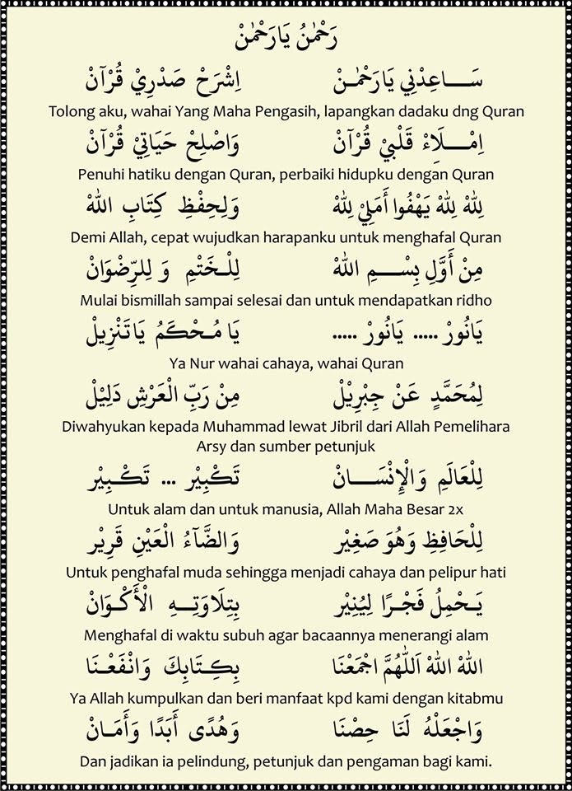

Slide 25
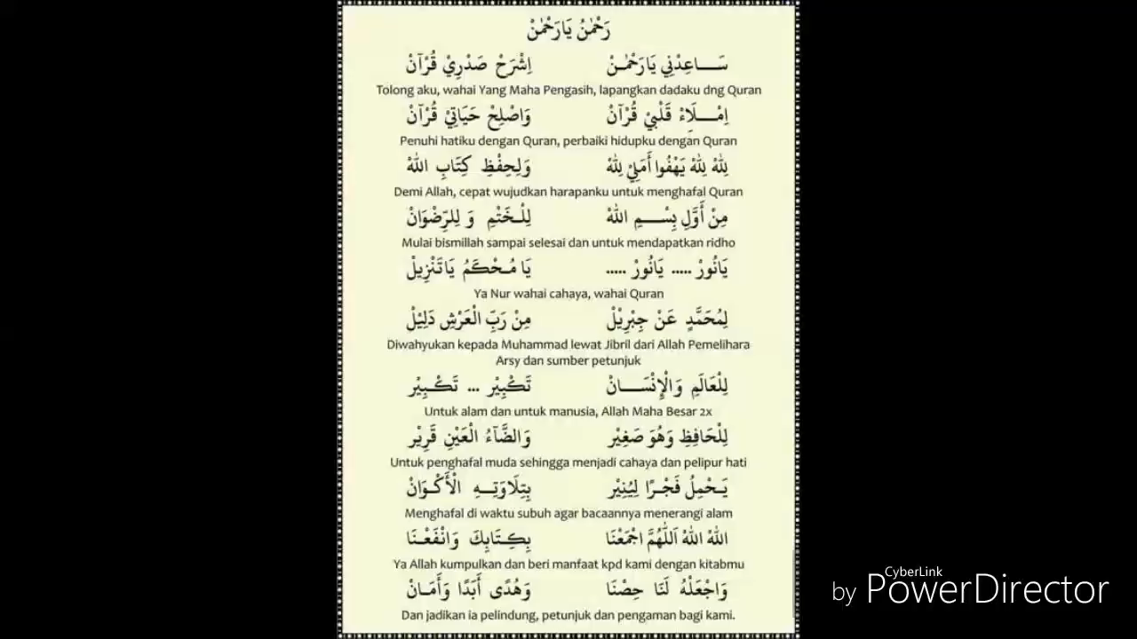
Rahman Ya Rahman

Slide 26
SEMOGA ALLAH SWT. MEMULIAKAN KITA DENGAN AL QUR’AN
SAUNG ISTIQOMAH KBRI SINGAPORE

